Slide 1

پروژه‎ی پایانی سیستم‎های کنترل خطی Trajectory tracking of a Segway model
مارال مرداد
سحرالسادات اسلامی
نگار سلطان محمدی
مهشاد علیان

Slide 2
سرفصل ها
معرفی سیستم
معادلات سیستم
نمای سیستم
طراحی جبران ساز ها
بررسی اثرات و جبران سازی اغتشاش و نویز
شبیه سازی گرافیکی
منابع

Slide 3
معرفی سیستم

Slide 4
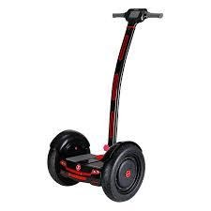
Trajectory tracking of a Segway model
از segway به عنوان پاندول معکوس هم نام برد. این دستگاه از مسائل کلاسیک غیرخطی در سیستم‎های کنترل است.
این دستگاه وسیله ‎ای است برای جابه‎جایی یک فرد در فواصل نسبتاً کوتاه که با حرکت شخص به جلو و عقب کنترل می‎شود.
این دستگاه برای کاربردهای مختلفی از جمله گردشگری، توریستی و در جامعه پزشکی هم مورد استفاده قرار می‎گیرد.

Slide 5
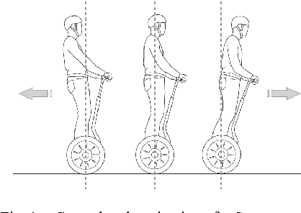
معرفی حرکت segway
Segway را می‎توان با یک پاندول معکوس ساده مدل کرد که به یک ارابه متصل شده که توسط دو موتور که در دو چرخ آن هستند تنها در یک راستا حرکت می‎کند.
ما می خواهیم با یک سیگنال کنترلی که به موتور می‎دهیم، به طور همزمان سرعت سیستم و زاویه پاندول را کنترل کنیم.

Slide 6
معادلات سیستم

Slide 7
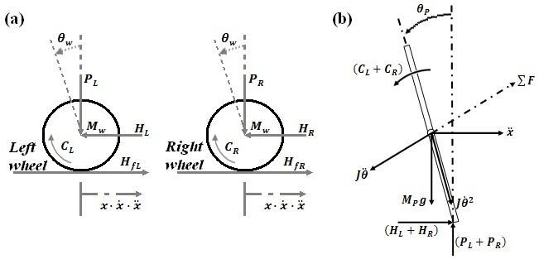
معادلات دینامیکی سیستم

Slide 8
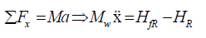
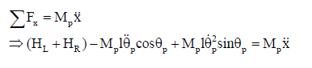
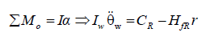
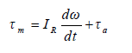
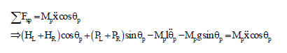
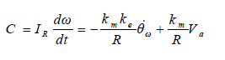
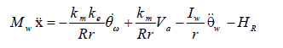
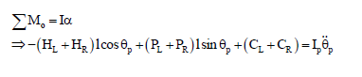
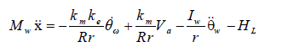
معادلات اولیه
قانون نیوتون روی محور افقی:
قانون نیوتون:
جمع گشتاور در یک چرخ:
گشتاور موتور:
جمع تمام نیرو های وارد شده:
معادله موتور DC:
جمع تمام گشتاور ها:
معادله چرخ
راست:
معادله چرخ
چپ:

Slide 9
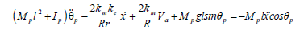
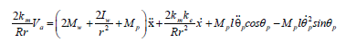
معادلات غیرخطی

Slide 10
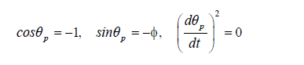
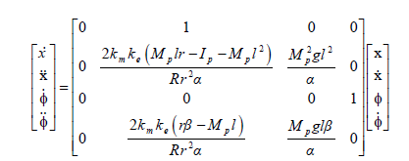
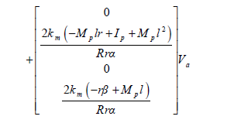
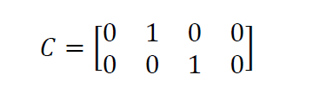
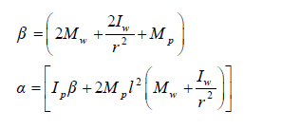
ساده سازی معادلات و ماتریس حالت
است. با فرض Ф بسیار کوچک داریم:

Slide 11
طراحی جبران ساز ها
جبران ساز به طور جداگانه برای کنترل کردن زاویه و سرعت
طراحی شده است.

Slide 12
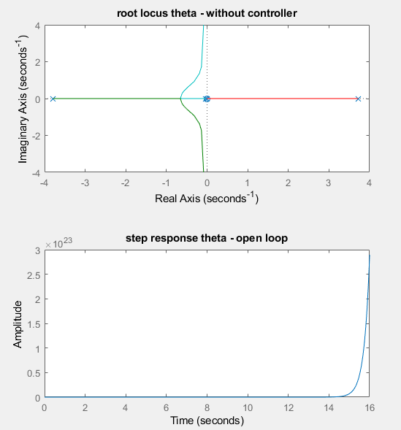
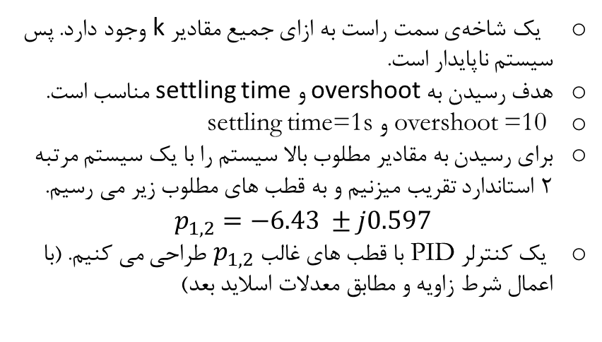
کنترلر زاویه
یک شاخه‎ی سمت راست به ازای جمیع مقادیر k وجود دارد. پس سیستم ناپایدار است.
هدف رسیدن به overshoot و settling time مناسب است.
overshoot =10 و settling time=1s
برای رسیدن به مقادیر مطلوب بالا سیستم را با یک سیستم مرتبه 2 استاندارد تقریب میزنیم و به قطب های مطلوب زیر می رسیم.
$$p_{1,2}=−6.43 ±j0.597$$
یک کنترلر PID با قطب های غالب $p_{1,2}$ طراحی می کنیم. (با اعمال شرط زاویه و مطابق معدلات اسلاید بعد)
Rootlocus و پاسخ پله زاویه بدون کنترلر

Slide 13
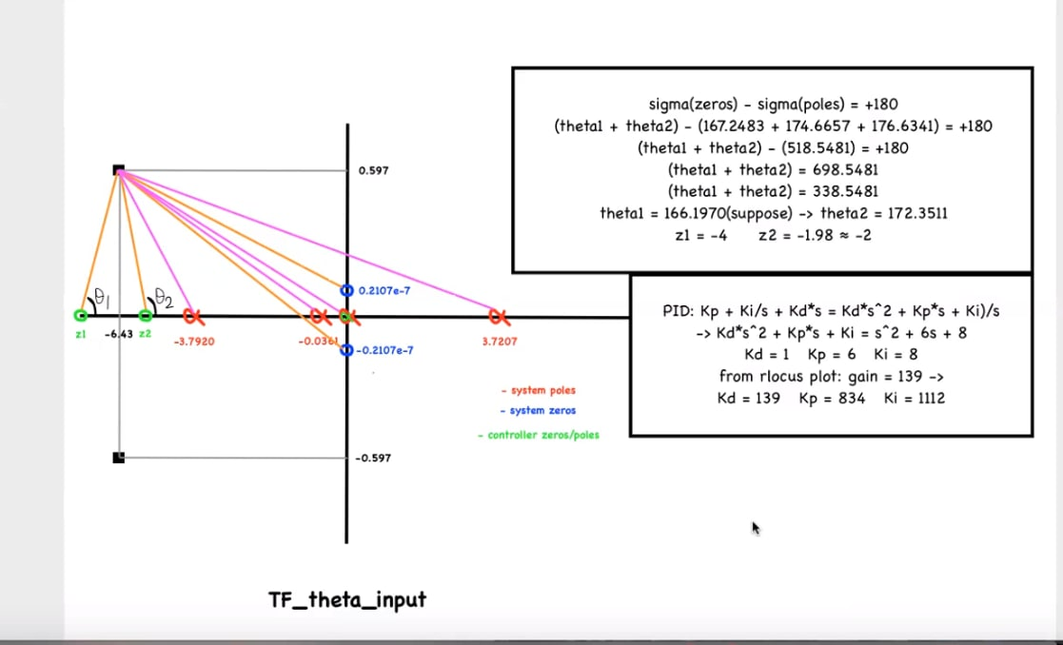

Slide 14
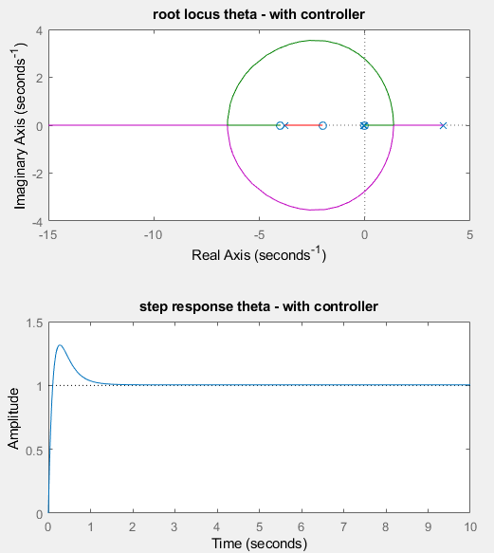
دیگر به ازای تمامی مقادیر kشاخه در سمت راست نخواهیم داشت.
تقریب کاملا دقیق نبوده است. پس با تشکیل سیستم حلقه بسته مقادیر overshoot و settling time در حد مطلوب نیستند.
ضرایب PID را خودمان دستیtune می‎کنیم تا به میزان overshoot وsettling time مطلوب برسیم.
Rootlocus و پاسخ پله زاویه با کنترلر

Slide 15
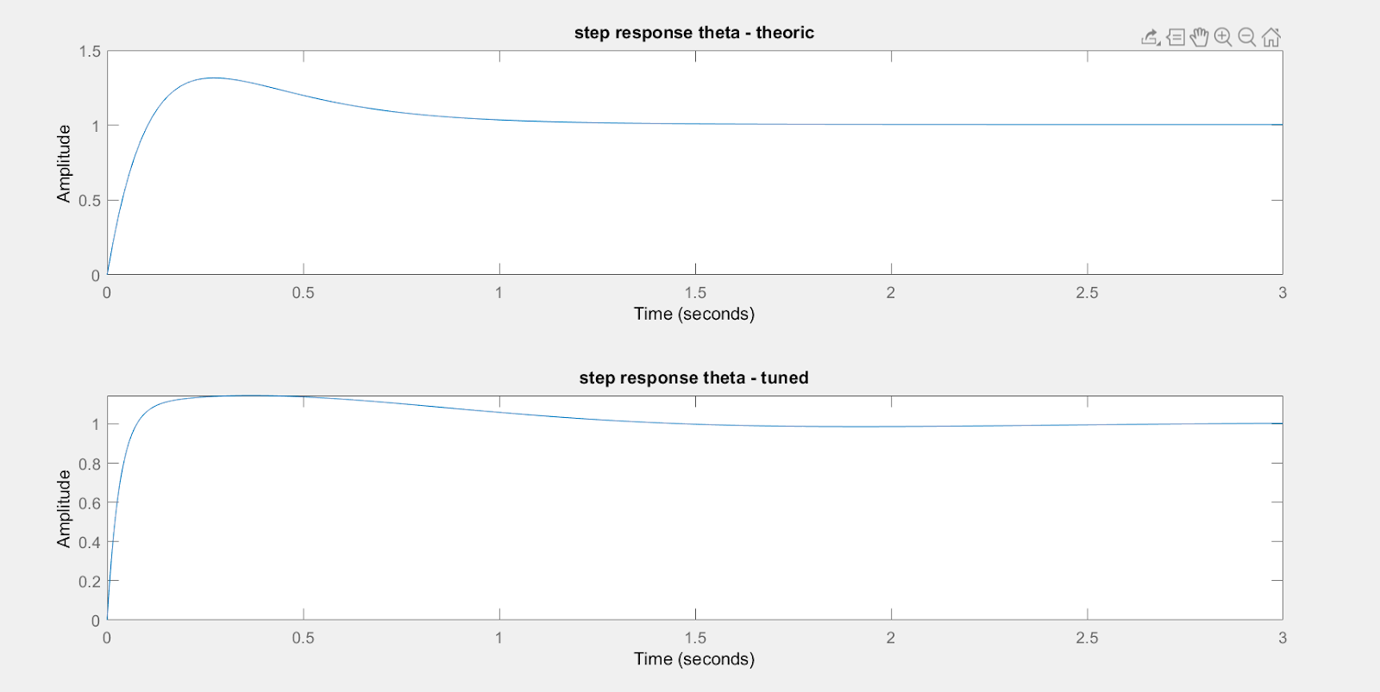
پاسخ پله زاویه با کنترل PID تئوری
و با کنترل PID tuner

Slide 16
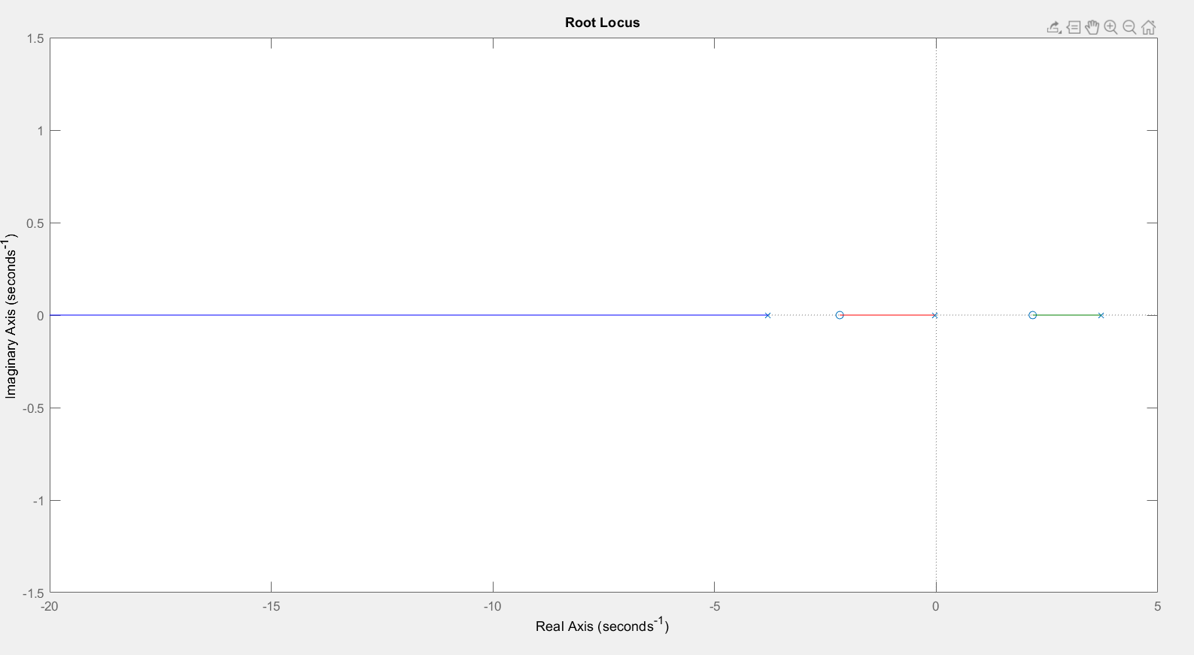
کنترلر سرعت
یک شاخه‎ی سمت راست به ازای جمیع مقادیر k و یک صفر سمت راست وجود دارد. پس سیستم ناپایدار است.
این تابع تبدیل قابل کنترل فقط با کنترلPID نمی باشد.
Rootlocus سرعت بدون کنترلر

Slide 17
کنترل سرعت با روش root locus shaping
گام های حل:
با اضافه کردن صفر و قطب های مناسب شاخه ی سمت راست تابع تبدیل را طوری تغییر دادیم که از سمت راست شروع شود و در نهایت به سمت چپ ختم شود.
روی سیستم پایدار شده برای رسیدن به overshoot وTs مطلوبمان از کنترل PID استفاده کردیم.
روش نامناسب برای کنترل

Slide 18
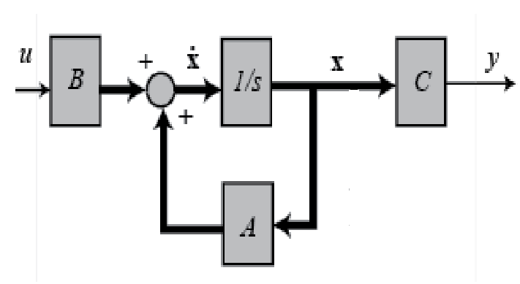
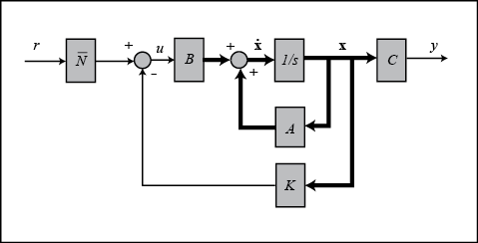
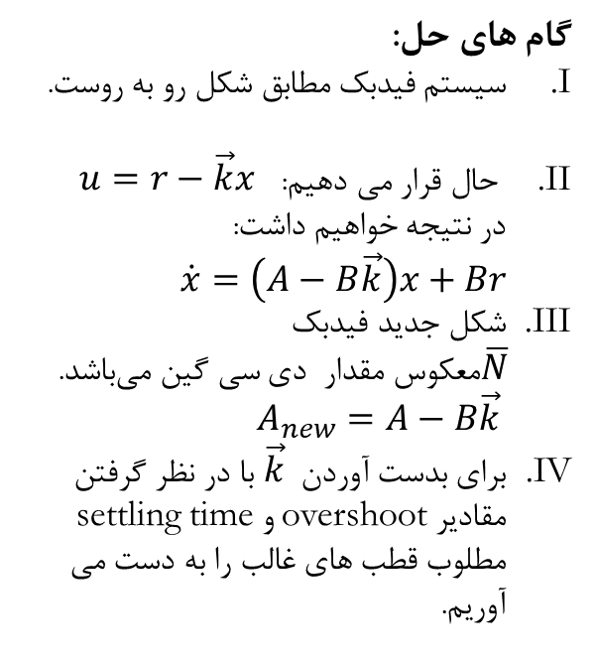
کنترل سرعت با روش state feedback
گام های حل:
سیستم فیدبک مطابق شکل رو به روست.
حال قرار می دهیم: $u=r−\vec{k}x$ در نتیجه خواهیم داشت: $\dot{x}=\left(A−B\vec{k}\right)x+Br$
شکل جدید فیدبک
$\overline{N}$معکوس مقدار دی سی گین می‎باشد.
$A_{new}=A−B\vec{k}$
برای بدست آوردن $\vec{k}$ با در نظر گرفتن مقادیر overshoot و settling time مطلوب قطب های غالب را به دست می آوریم.

Slide 19
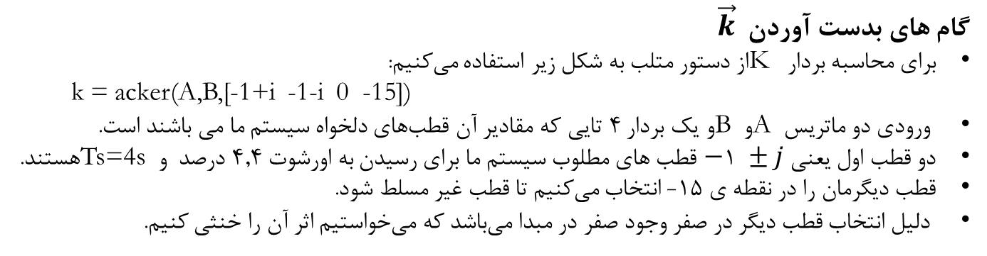
گام های بدست آوردن $\vec{k}$
برای محاسبه بردار K از دستور متلب به شکل زیر استفاده می‎کنیم:
k = acker(A,B,[-1+i -1-i 0 -15])
ورودی دو ماتریس A و B و یک بردار 4 تایی که مقادیر آن قطب‎های دلخواه سیستم ما می باشند است.
دو قطب اول یعنی $−۱ ±j$ قطب های مطلوب سیستم ما برای رسیدن به اورشوت 4.4 درصد و Ts=4s هستند.
قطب دیگرمان را در نقطه ی 15- انتخاب می‎کنیم تا قطب غیر مسلط شود.
دلیل انتخاب قطب دیگر در صفر وجود صفر در مبدا می‎باشد که می‎خواستیم اثر آن را خنثی کنیم.

Slide 20
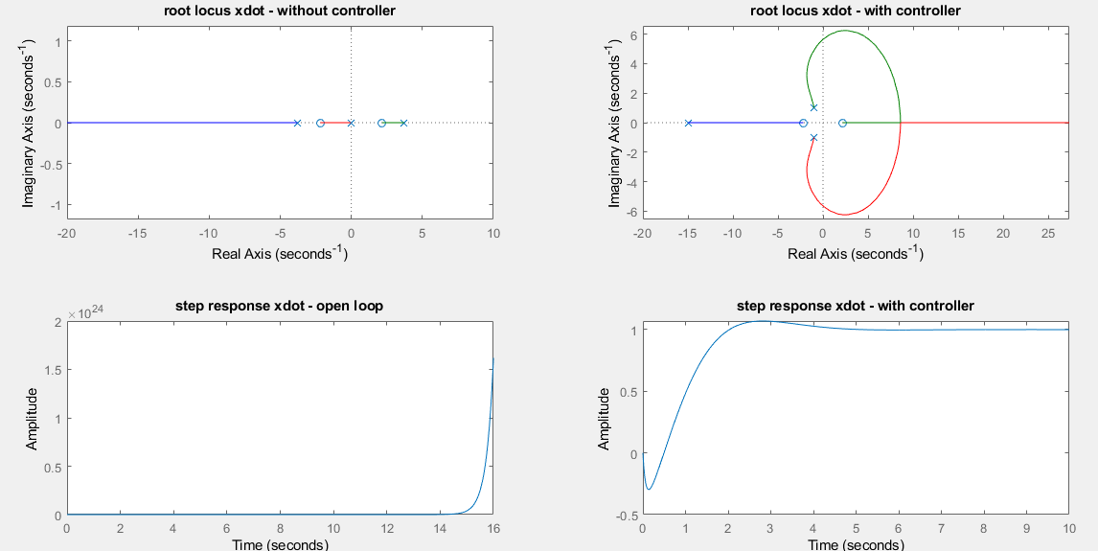
سیستم به میزان 29 درصد Undershoot دارد که دلیل آن وجود صفر سمت راست می‎باشد.

Slide 21
پیاده سازی سیمولینک

Slide 22
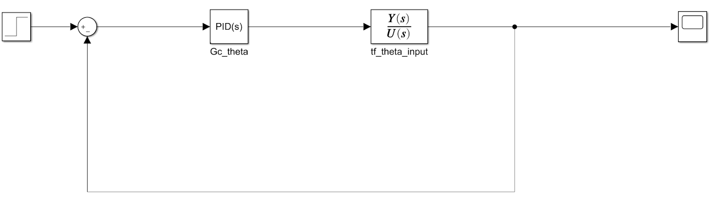
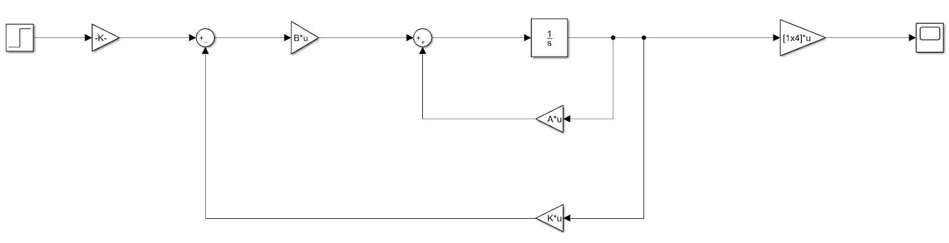
پیاده سازی تابع کنترلر زاویه
پیاده سازی تابع کنترلر سرعت

Slide 23
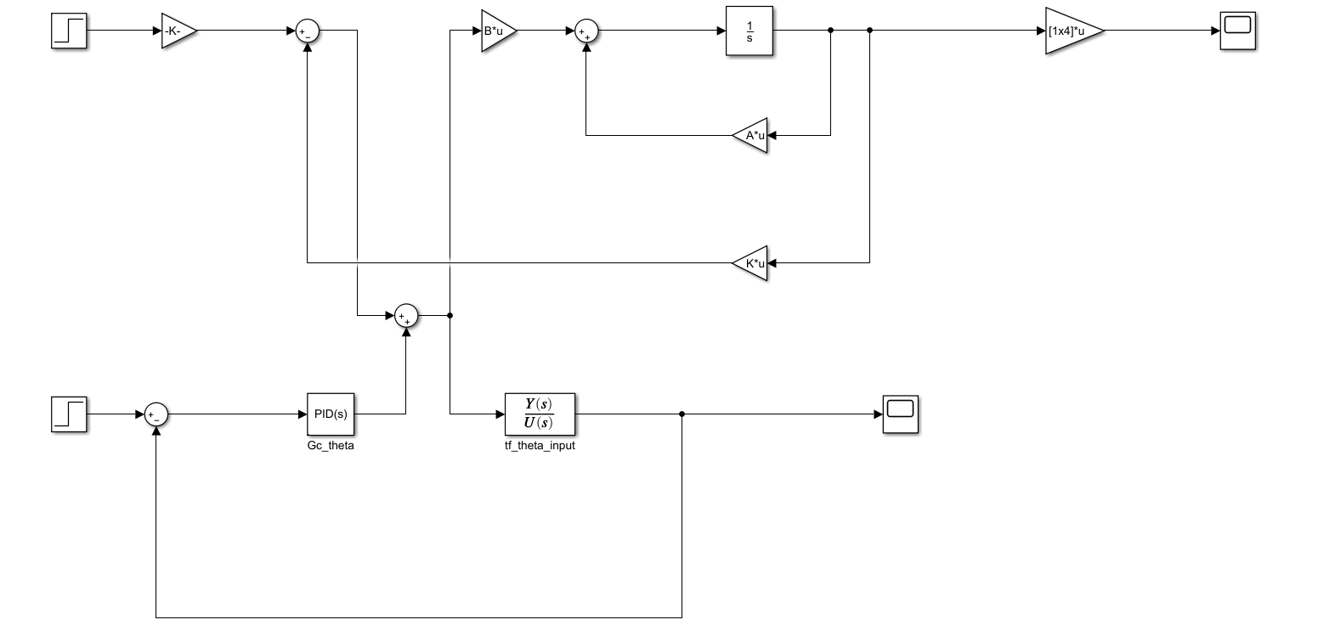
باید توجه داشت که سرعت و زاویه هر دو در یک سیستم کنترل می‎شوند. برای شبیه سازی سیستمsegway باید نتیجه‎ی حاصل از هر دو کنترلر که بر روی سیستم ها زده شده است، با هم جمع شود و به ورودی توابع تبدیل زاویه و سرعت داده شود پس نتیجه‎ی شبیه سازی نهایی به شکل زیر می‎باشد.

Slide 24
بررسی اثر نویز و اغتشاش روی سیگنال

Slide 25
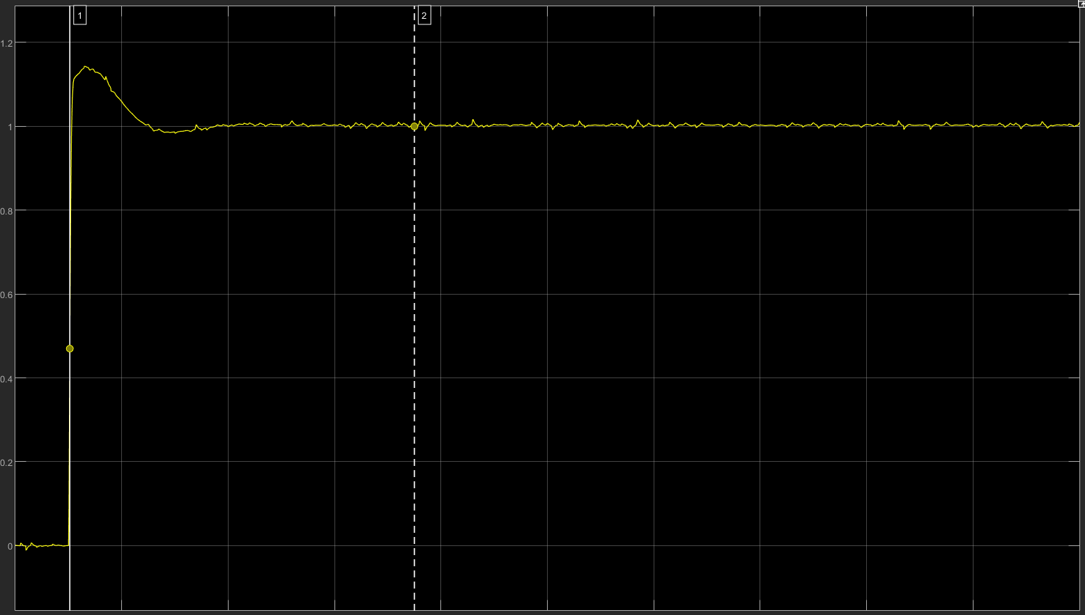
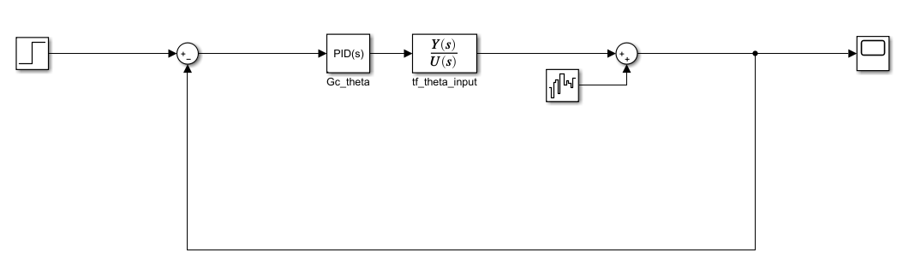
بررسی اثر اعمال نویز در کنترل زاویه

Slide 26
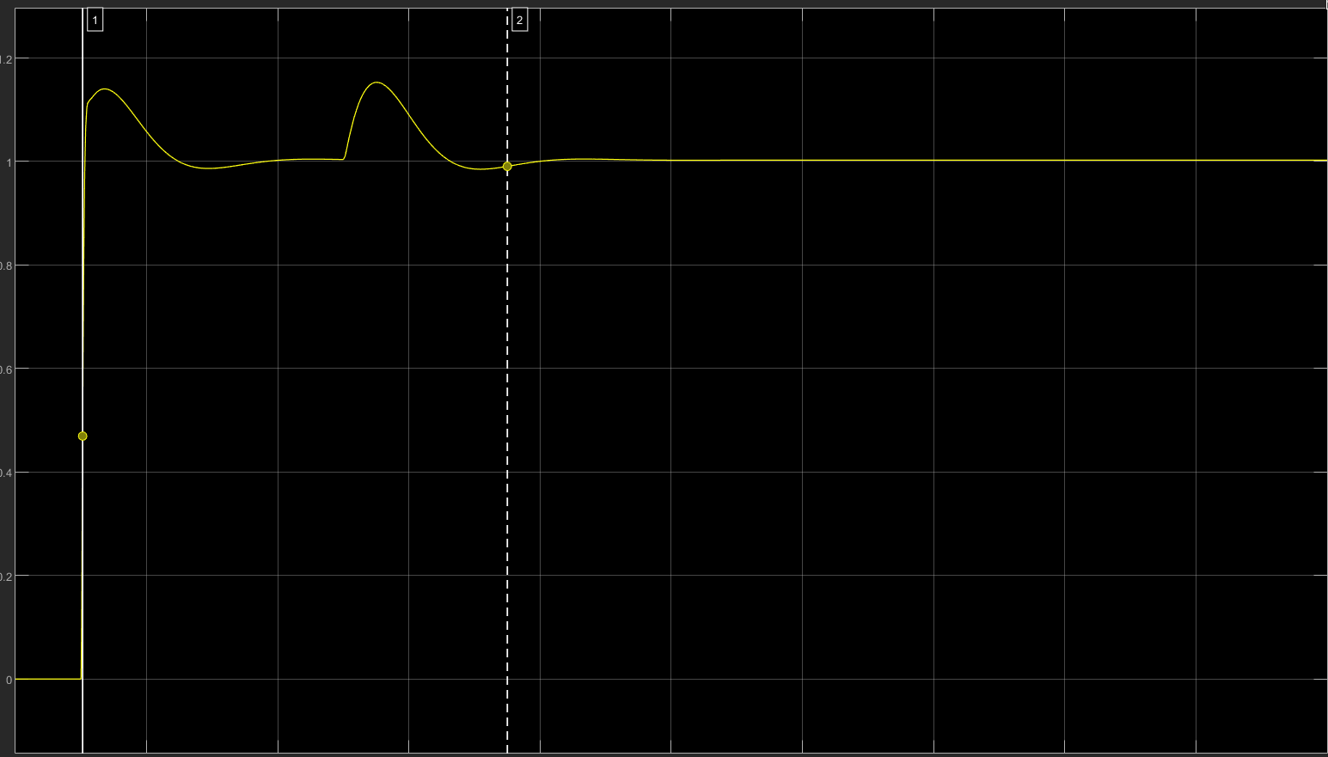
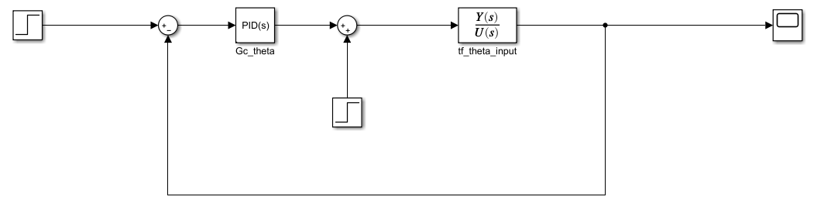
بررسی اثر اعمال اغتشاش در کنترل زاویه

Slide 27
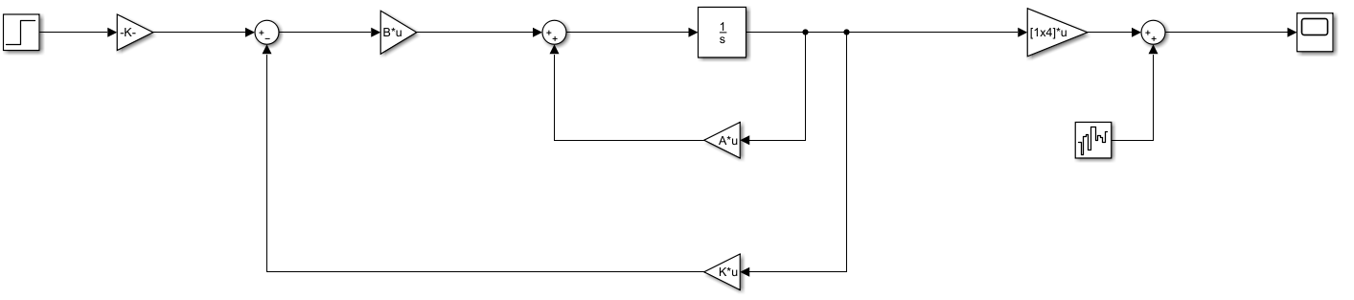
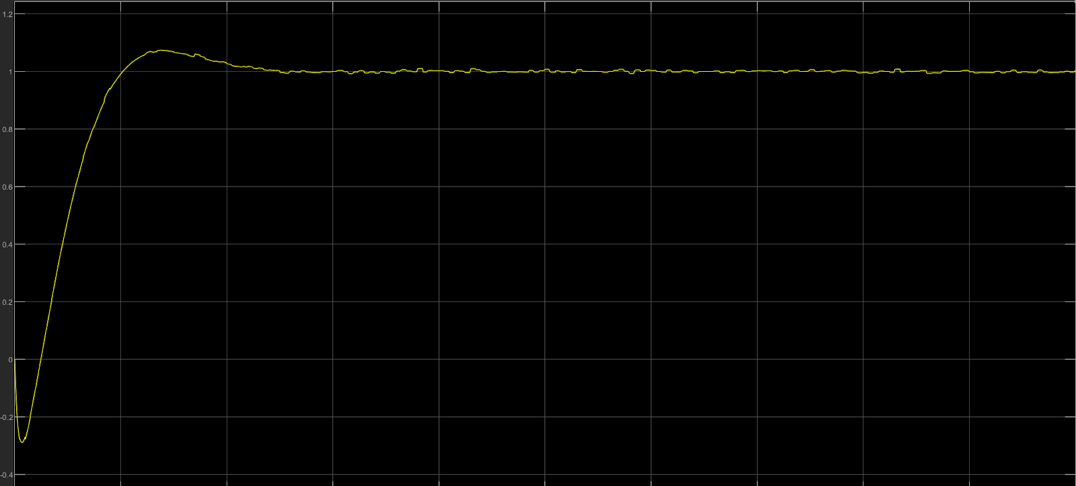
بررسی اثر اعمال نویز در کنترل سرعت

Slide 28
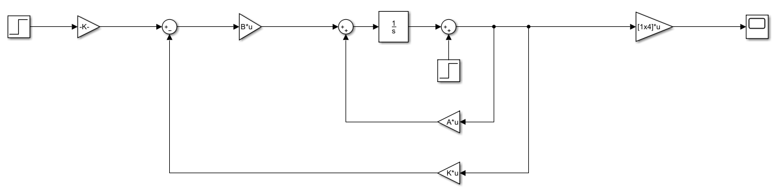
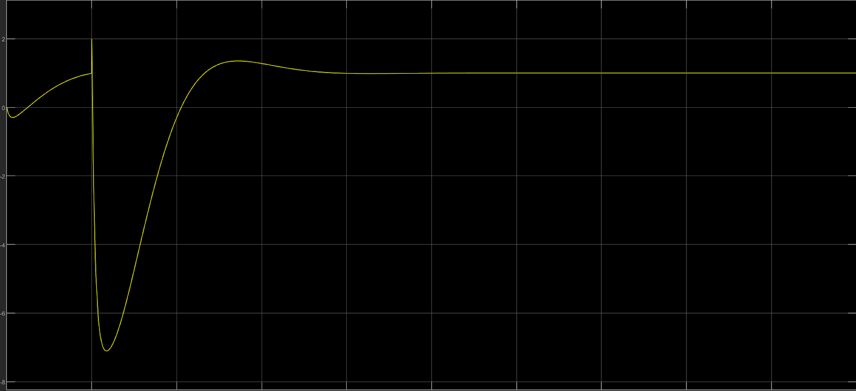
بررسی اثر اعمال اغتشاش در کنترل سرعت

Slide 29
شبیه ساز گرافیکی

Slide 30
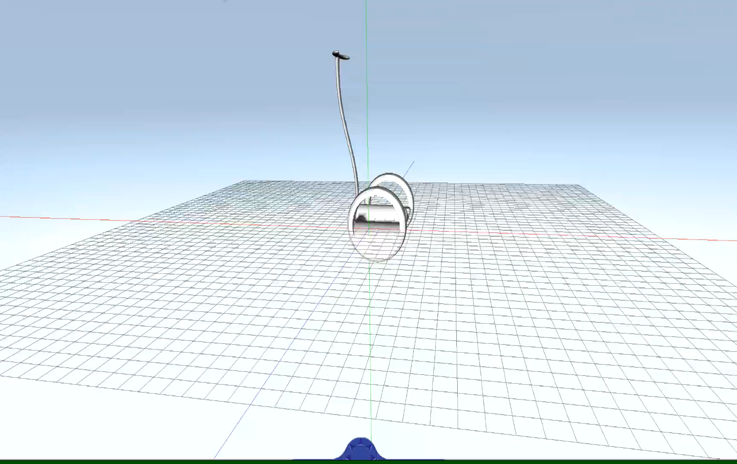
شبیه سازی کنترل زاویه

Slide 31
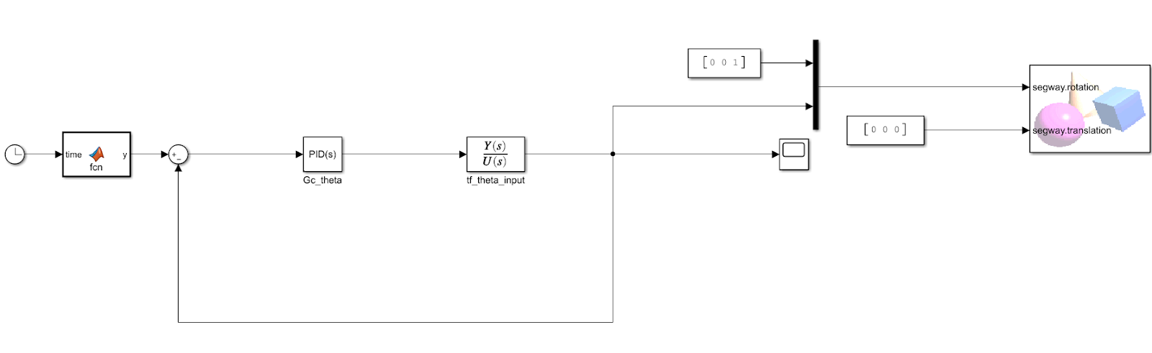
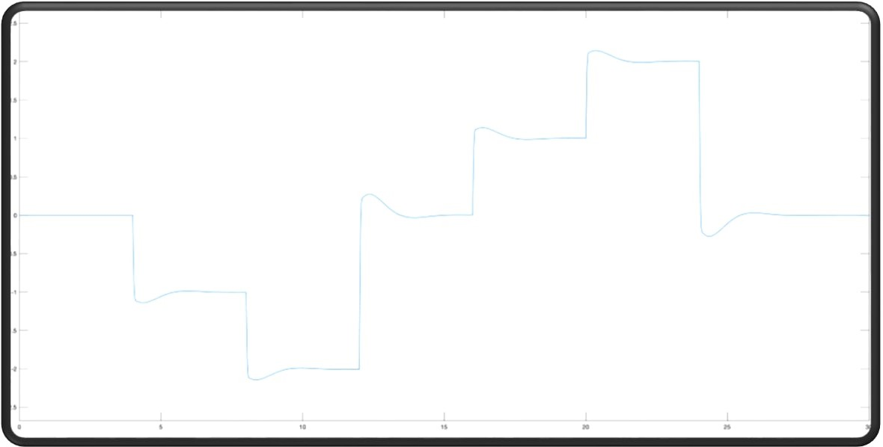

Slide 32
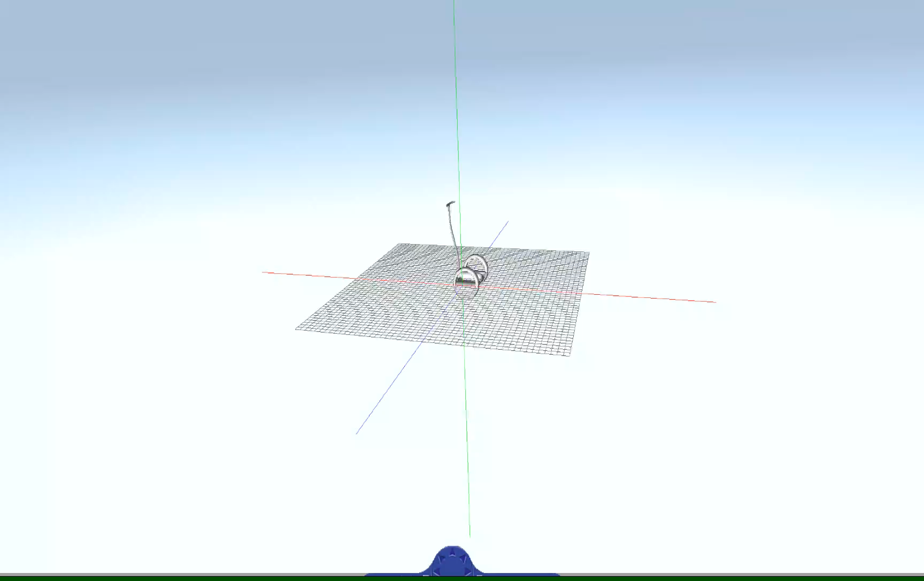
شبیه سازی کنترل سرعت با سرعت ۵

Slide 33
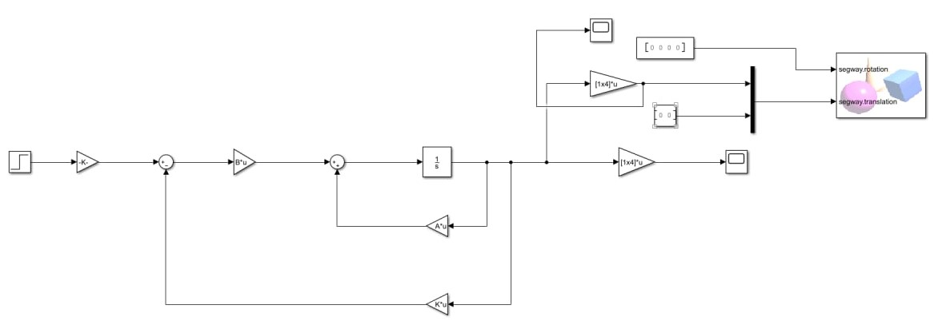

Slide 34
منابع
M. Abdelati and W. Younis, "Design and Implementation of an Experimental Segway Model," 2009.
J. van der Veen, "Stabilization and Trajectory Tracking of a Segway," University of Groningen Faculty of Science and Engineering, 2018.
R. Babazadeh, A. Gogani Khiabani and H. Azmi, "Optimal control of Segway personal transporter," in 2016 4th International Conference on Control, Instrumentation, and Automation (ICCIA), 2016.

Slide 35
نتیجه گیری
سیستم SIMO را به دو سیستم SISO تبدیل کردیم و برای تک تک آن سیستم ها جبران ساز طراحی کردیم.
این روش تا حد زیادی پاسخ گو بود.

Slide 36
از توجه شما سپاس گزاریم.

